Slide 1
UNIVERSIDAD DE ARTEMISA
DIRECCIÓN DE FORMACIÓN DEL PROFESIONAL DE PREGRADO
REFLEXIONES EN TORNO A LA EVALUACIÓN INTEGRADORA DEL APRENDIZAJE

Slide 2
MARCO LEGAL (RESOL. 47/2022)
“En el sistema de evaluación del aprendizaje deben predominar las actividades evaluativas frecuentes y parciales, así como las evaluaciones finales de carácter integrador”. (Art. 308.2)
“La tendencia que debe predominar en los exámenes finales es su carácter integrador, de modo que puedan evaluar objetivos generales de varias de las asignaturas o disciplinas que se imparten en un determinado período lectivo. En correspondencia con ello, deben disminuir los exámenes tradicionales por asignaturas. (Art. 318.2)

Slide 3
Evaluación
“… en un sentido amplio evaluar es un proceso sistemático y continuo que valora el logro de los objetivos de la educación, a través del análisis del rendimiento de los alumnos, y lo expresa en un juicio…”
R. M. Álvarez de Zayas (1979)
“... es el componente del PEA que revela el estado de los procesos de desarrollo cognitivo, afectivo, volitivo y comunicativo del alumno en relación con los objetivos a lograr, que se expresa a través de un juicio”.
Ramón Pla López (2000)

Slide 4
Evaluación
La evaluación debe medir el desarrollo integral de los componentes de la personalidad: cognoscitivos, afectivos, motivacionales, axiológicos y creativos.
Rosario Mañalich (2005)
Es un proceso y un resultado que toma en cuenta, además, la actividad metacognitiva y la conciencia afectiva.
Manuel Romero

Slide 5
PREÁMBULO
El conocimiento es un continuum. No conoce compartimientos estancos.
A lo largo de la historia del pensamiento se detectan hitos que van acercando progresivamente el conocimiento a la parcelación, con punto culminante en los siglos XIX y XX.
Desde fines del siglo XX: tendencia a la integración: departamentos docentes (no cátedras), relaciones intermaterias, disciplinas (no asignaturas), relaciones intra e interdisciplinarias, multidisciplinarias, transdisciplinarias…

Slide 6
FUNDAMENTOS TEÓRICOS DE LA INTEGRACIÓN (I)
El desarrollo social reclama de la universidad la formación de un profesional innovador, creativo, independiente y preparado para asumir diferentes retos profesionales.
La concepción de las evaluaciones integradoras permite la articulación de conocimientos y habilidades, centrados en el cumplimiento de objetivos y problemas profesionales. No es la yuxtaposición o suma de saberes y destrezas, sino su integración.

Slide 7
FUNDAMENTOS TEÓRICOS DE LA INTEGRACIÓN (II)
Las evaluaciones integradoras favorecen:
- las relaciones interpersonales,
- el trabajo en equipos,
- la dinámica para la reflexión y el debate,
- la producción de ideas, la innovación y la creatividad,
- la asunción de posiciones,
- la elevación del componente motivacional,
- la síntesis de las dimensiones instructiva, educativa y desarrolladora.

Slide 8
Condiciones que hacen posible la integración
1. El dominio de la o las disciplinas que se desarrollan en el año académico, así como el conocimiento de los programas del resto de las disciplinas del plan de estudio.
2. La comprensión e interés del docente para llevar a cabo las relaciones interdisciplinarias.
3. El eficiente trabajo metodológico en la institución.

Slide 9
DIFICULTADES MÁS FRECUENTES EN EL PROCESO DE GESTACIÓN DE EVALUACIONES INTEGRADORAS
Dirigirlas solo a la promoción de los estudiantes.
Identificarlas solo con evaluaciones escritas.
Desligarlas del proceso de enseñanza-aprendizaje.
Concebirlas sin suficiente trabajo de los colectivos metodológicos (de carrera, disciplina, asignatura, año académico).
Implementarlas sin tener en cuenta la naturaleza de los contenidos, las capacidades y desempeños que han sido trabajados y que se quieren evaluar.

Slide 10
REQUERIMIENTOS DE LAS EVALUACIONES INTEGRADORAS
Trabajo metodológico de los colectivos.
Integración de conocimientos pertinentes.
Acciones de planificación, ejecución y control.
Actividades metodológicas demostrativas en los colectivos de año y en los departamentos docentes.
Entrenamiento de los estudiantes para enfrentarlas con éxito (trabajo interdisciplinar en la clase, en el estudio independiente, en evaluaciones frecuentes o parciales).
Aprovechamiento de las potencialidades del componente investigativo para la solución de tareas.

Slide 11
ALGUNAS RECOMENDACIONES METODOLÓGICAS
Conocer los fundamentos y principios básicos para el diseño de la evaluación integradora.
Analizar en los colectivos metodológicos el plan de estudio de la carrera (modelo del profesional) y el PPD del año académico en que se va a diseñar la evaluación integradora.
Analizar lo recogido en la Disciplina Principal Integradora y en la asignatura Práctica laboral para determinar las disciplinas (asignaturas) que pueden integrarse.

Slide 12
ALGUNAS RECOMENDACIONES METODOLÓGICAS
Analizar a) los nodos cognitivos, b) la posible vinculación teoría-práctica, c) la salida de varios componentes (académico, laboral…), d) los contenidos a comprobar y los procederes que garanticen el carácter activo, participativo, reflexivo e investigativo del estudiante, con base en la búsqueda de información, el razonamiento lógico, el pensamiento crítico, la interpretación y el desarrollo de habilidades.
Perfilar el objetivo general de la evaluación integradora y los objetivos específicos.

Slide 13
ALGUNAS RECOMENDACIONES METODOLÓGICAS
Elaborar colectivamente el proyecto del instrumento.
- Carrera y año académico
- Asignaturas que se integran y su fundamentación.
- Actividad evaluativa (frecuente, parcial, final) y forma que adopta (individual o por equipos; oral, escrita u oral /escrita)
- Objetivo general.
- Objetivos específicos.
- Ejercicios.
- Posibles respuestas que se esperan.
- Parámetros para la calificación, incluyendo Resol. 115/2023 (lengua materna)

Slide 14
ORIENTACIÓN PREVIA DE LOS ESTUDIANTES
(CON TIEMPO SUFICIENTE)
Asignaturas o disciplinas que se integran.
Forma evaluativa que adoptará el ejercicio.
Objetivos.
Guía de estudio/trabajo
Fuentes bibliográficas en que deben investigar o buscar información.
Establecimiento de consultas para aclarar las posibles dudas.
Otras que se consideren necesarias.

Slide 15
REALIZACIÓN DEL EJERCICIO
Ante tribunal integrado por los profesores implicados.
Evaluación del grado de cumplimiento de objetivos y habilidades declarados en el Modelo del profesional del año en que se aplica.
Evaluación del desempeño del estudiante frente a los elementos teóricos/prácticos aplicados a la situación dada o al contexto laboral, según el caso, incluyendo su proyección en la comunicación.
Calificación por separado de las asignaturas, según la demostración del dominio de los contenidos de cada una por el estudiante.

Slide 16
DEMOSTRACIÓN

Slide 17
Facultad de Ciencias Sociales y Humanísticas
Carrera: Licenciatura en Educación Español-Literatura.
Proyecto de examen integrador, como evaluación final de las estudiantes de cuarto año.
Segundo período del curso 2023.
Asignaturas que se integran: Análisis Literario (currículo base), Literatura Infantil y Juvenil (currículo propio), Temas de Literatura Cubana Actual (currículo optativo).
La evaluación se concibió como ejercicio individual, oral (exposición ante tribunal) y escrita (entrega de informe).

Slide 18
ACTIVIDAD MOTIVACIONAL PREVIA AL EJERCICIO
Desarrollo de un encuentro de las estudiantes, en el teatro de la Facultad, con la directora del CUM de Guanajay (MSc. Tamara de la C. García Laza) que disertó acerca de su tesis doctoral sobre la obra de la escritora camagüeyana de literatura infantil y juvenil Anicia Miranda. Se apoya en una muestra de publicaciones de la autora.
Intercambio con la narradora oral, guionista y escritora de literatura para niños Olga Lidia Martínez Robaina, miembro de la UNEAC. Incluyó lectura expresiva por la autora y por las estudiantes, narraciones y muestra de sus publicaciones.

Slide 19
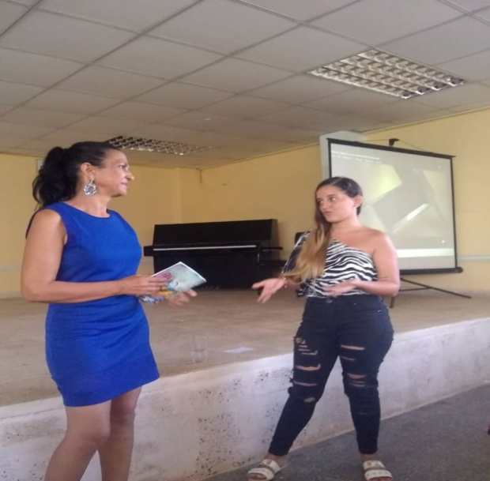
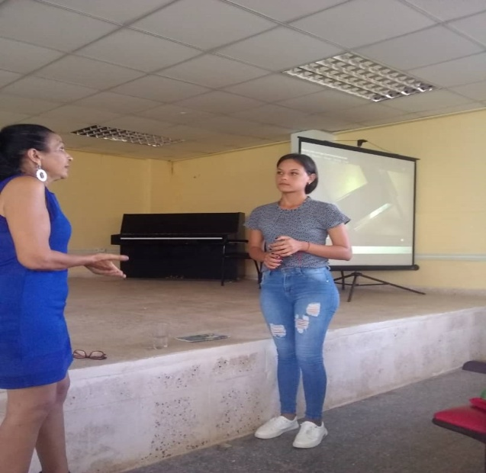
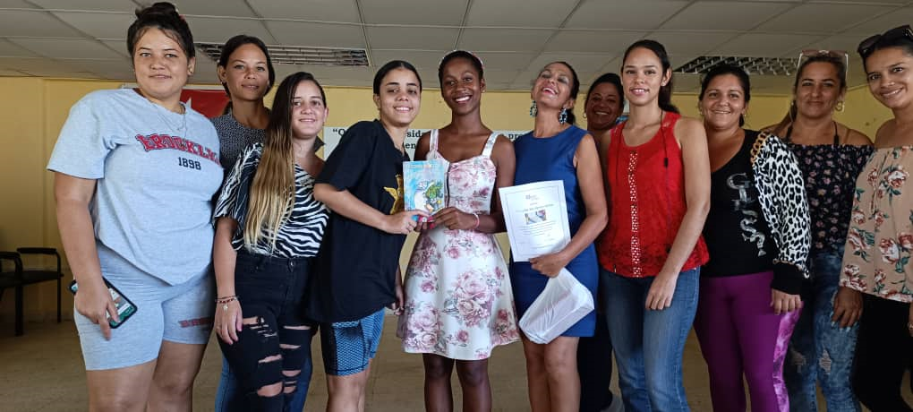
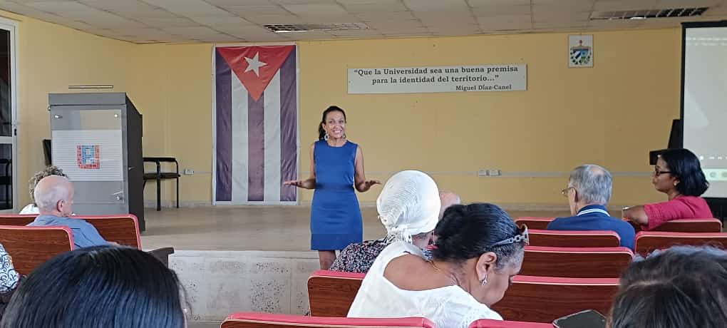
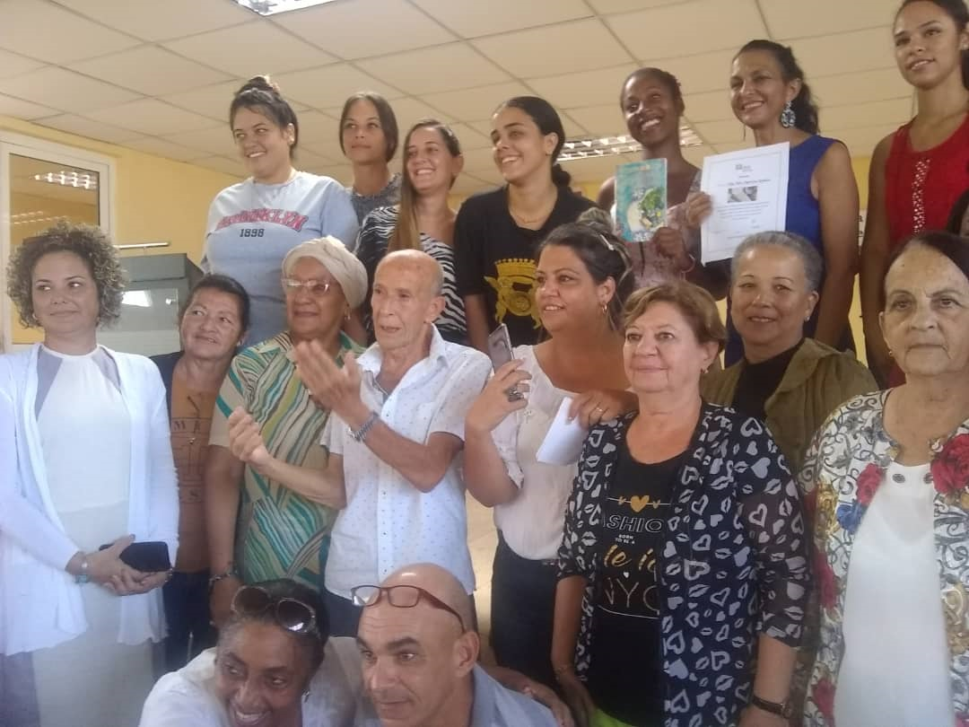
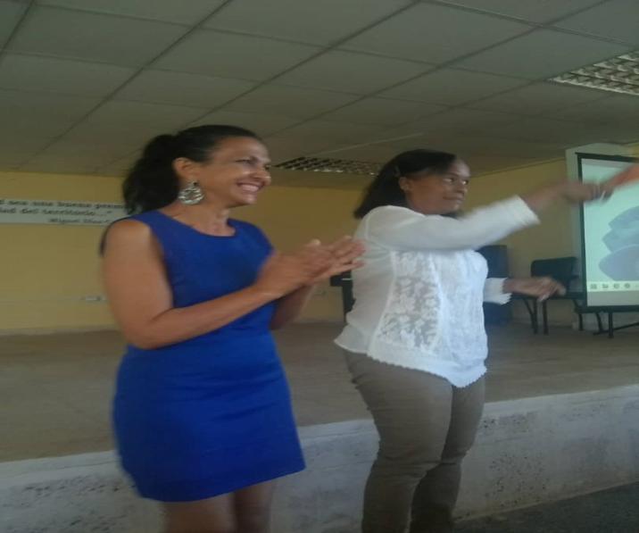
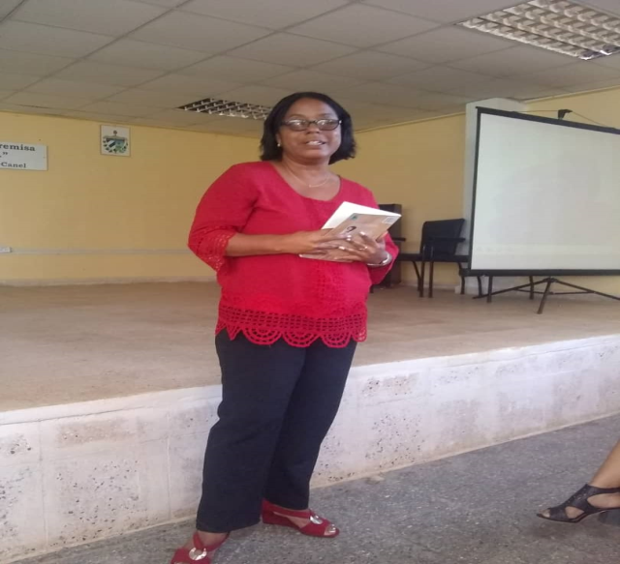
EVIDENCIAS

Slide 20
Fundamentación de la integración
Temas de Literatura Cubana Actual posibilita un recorrido de lo nacional a lo local, con inclusión de autores de la localidad de reconocido prestigio en el panorama de la Literatura Infantil y Juvenil.
A su vez, el Análisis Literario facilita herramientas teóricas para acceder al estudio de obras de diferentes géneros, y aplicarlas al análisis de textos artísticos.
Todo ello permite comprobar, mediante un ejercicio integrador, el grado de competencia de los estudiantes para vincular el aparato conceptual del análisis a la práctica, y su demostración en manifestaciones concretas de la creación artístico-literaria.

Slide 21
OBJETIVO GENERAL
Demostrar, mediante el proceso de análisis literario, la aplicación de los contenidos propios de la literatura infantil y juvenil al estudio de una obra representativa de la producción artística en el contexto de la literatura local.
OBJETIVOS ESPECÍFICOS
Caracterizar la literatura infantil y juvenil, de manera que pueda revelarse su trascendencia.
Valorar la labor de los autores nacionales de textos poéticos dirigidos a niños y jóvenes, en particular en la provincia de Artemisa.
Exponer datos sobre el poemario objeto de estudio y sobre su autora.
Aplicar las herramientas del análisis literario al análisis de poemas.

Slide 22
DESCRIPCIÓN
Se precisa lo que debe contener la hoja de presentación del informe escrito.
Se pormenorizan los aspectos que deben aparecer en la INTRODUCCIÓN.
Debe declararse el OBJETIVO GENERAL del trabajo.
Se dan indicaciones acerca de la redacción: desarrollo en secuencia según guía orientada (no respuestas fragmentadas) con observancia de la unidad de sentido, coherencia global, léxico especializado, adecuada cohesión gramatical y especial atención a las normas ortográficas y de redacción.

Slide 23
GUÍA PARA EL DESARROLLO DEL INFORME ESCRITO Y PARA LA EXPOSICIÓN ORAL (I)
Presentación de la autora (Olga Lidia Martínez Robaina), teniendo en cuenta los referentes principales de su vida y obra, y de su poemario “Palmeras en la Luna”.
Lectura expresiva del poema seleccionado para el análisis.
¿Qué le sugiere el poema?
¿Qué le motivó su elección?
¿Qué relación encuentra entre el título del poemario
y el texto a analizar?

Slide 24
GUÍA PARA EL DESARROLLO DEL INFORME ESCRITO Y PARA LA EXPOSICIÓN ORAL (II)
3. Etapa del desarrollo del niño para la cual se propone el estudio del poema.
4. ¿Qué características y funciones de la LIJ se aprecian en el poema que favorece su tratamiento en esta etapa?
5. Analice los siguientes aspectos formales del poema:
- Recursos literarios empleados.
- Rasgos de la rima y de la métrica.
- Actitud lírica de la autora (actitud del hablante, persona gramatical en voz de los personajes que intervienen)

Slide 25
GUÍA PARA EL DESARROLLO DEL INFORME ESCRITO Y PARA LA EXPOSICIÓN ORAL (III)
6. Elementos internos del poema (sentimientos, emociones, estados de ánimo que despiertan en los infantes).
7. Cierre el análisis con una actividad creativa. Puede estar relacionada con:
- La escenificación del poema.
- Su prosificación (producción de un breve cuento).
- Ilustración a través de imágenes o dibujos.
- Musicalización del poema.
- Diseño de una actividad lúdica.
- Otra opción de su preferencia.

Slide 26
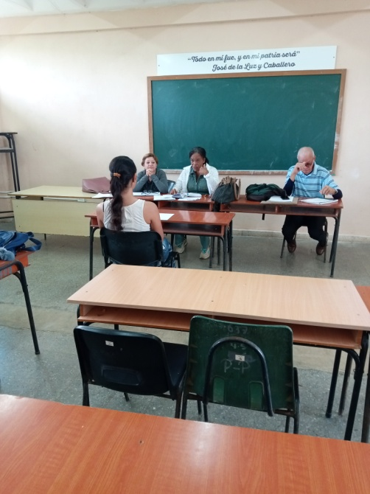
GUÍA PARA EL DESARROLLO DEL INFORME ESCRITO Y PARA LA EXPOSICIÓN ORAL (IV)
Conclusiones que recojan lo esencial del trabajo realizado.

Slide 27

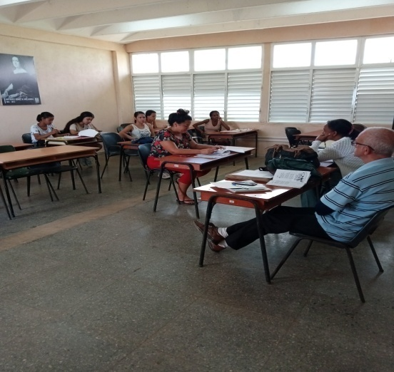

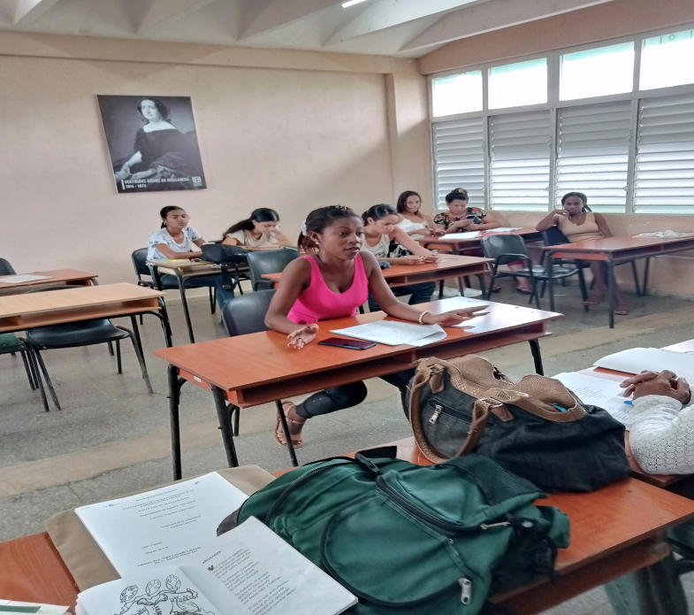


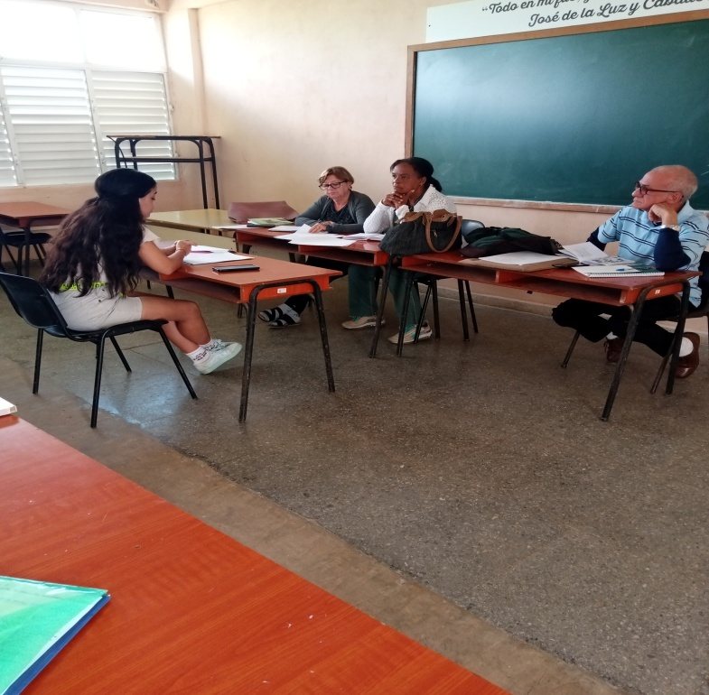
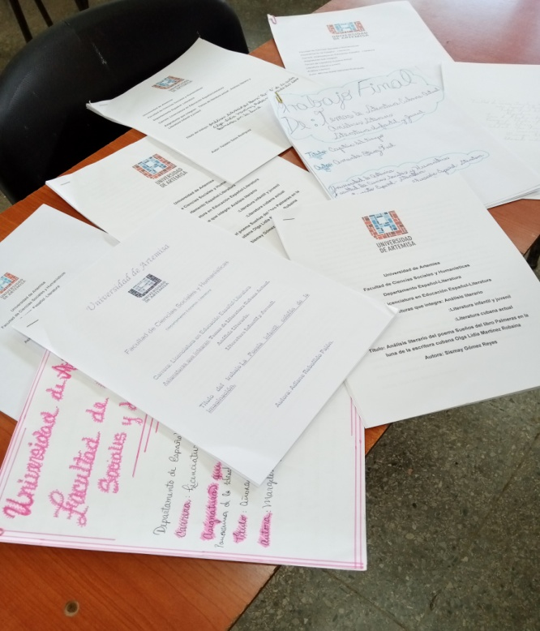
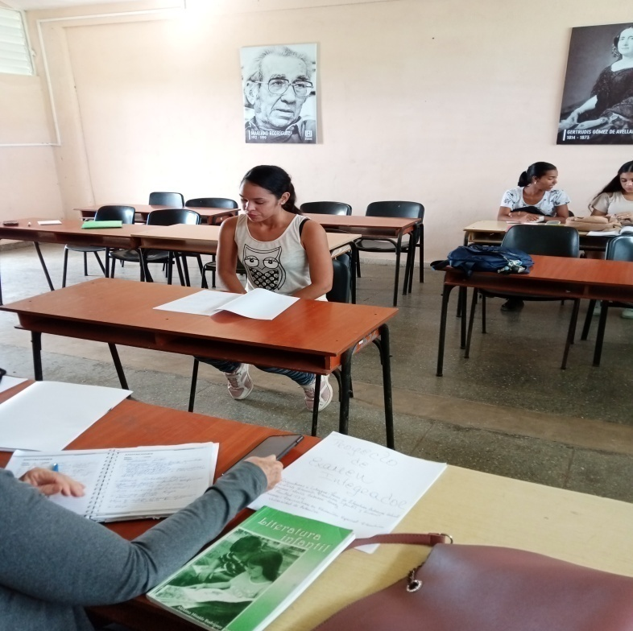

evidencias
evidencias
evidencias

Slide 28
TOME ESTO COMO UN EJEMPLO DE LO QUE PUDIERA HACERSE PARA INTEGRAR EN UNA EVALUACIÓN MÁS DE UNA ASIGNATURA O DISCIPLINA. ESTO ES SOLO UNA PROPUESTA, SIN DUDAS PERFECTIBLE.

